Slide 1
DİREKSİYON EĞİTİMİ DERSİ SINAV DEĞERLENDİRME FORMLARI (EK-3: “M”, “A1”, “A2”, “A” “B1” SINIFLARI)
(EK-4: “B”,“BE”, “C1”, “C1E”,“C”,“CE”, “D1”, “D1E”, “D”,“DE”,“F” SINIFLARI)

Slide 2
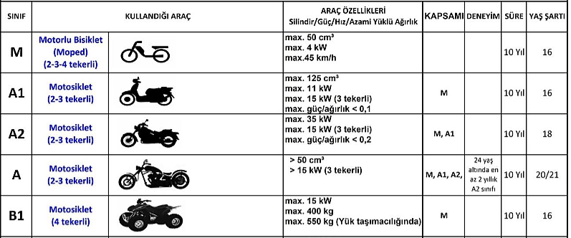

Slide 3
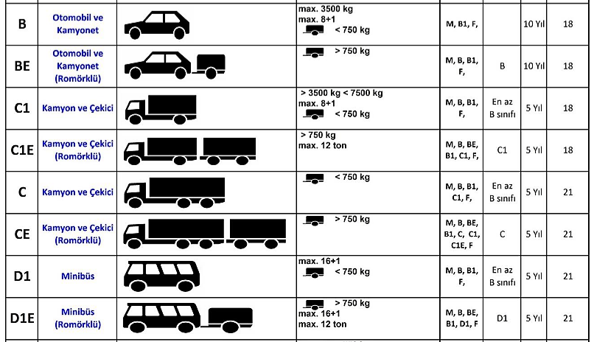

Slide 5
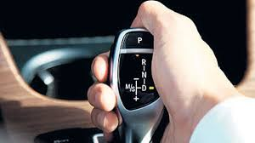
Otomatik Şanziman
Sürücü kursları, sadece otomatik araç kullanacak kursiyerler için sertifika sınıfına uygun otomatik şanzımanlı araç bulunduracaktır. Adaylar, sertifika sınıflarına ait araçların, otomatik şanzımanlı olanlarıyla eğitim alacaktır.
Sınavda başarılı olanların sertifikalarında 'sadece otomatik şanzımanlı araç' kullanabileceği belirtilecektir
Otomatik şanzımanlı direksiyon eğitim ve sınavı aracı ile eğitim alanların sınavı yapılırken, bu araçların özellikleri dikkate alınarak (EK-3) veya (EK-4)’e göre sınav yapılır.

Slide 6
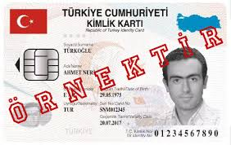
SINAVDAN ÖNCE
Direksiyon eğitimi dersi sınavı uygulama ve değerlendirme komisyonu başkan ve üyeleri, sınav başlangıç saatinden 1 saat önce sınav yürütme komisyonu tarafından belirlenen yerde yapılacak toplantıya katılarak sınav evrakını teslim alır.
Sınav başlangıç saatinden önce sınav alanında hazır bulunarak:
a) Sınav aracının, sınav sürecini kontrol edecek ve denetleyecekler tarafından incelenip uygun görülmesi ve kurs tarafından görevlendirilen usta öğreticinin direksiyon eğitimi sınav takip ve sonuç listesine göre kimlik tespiti yapılarak (Ek- 4) forma işlenir. Sınav sürecini kontrol edecek ve denetleyeceklerin zamanında (Ek-4) formu düzenlememesi hâlinde bu form kursiyerlerin mağduriyetine sebebiyet vermemek için sınav yürütme komisyonu tarafından düzenlenir. (Ek-4) form düzenlenmeden o sınav aracı ile sınava başlanmaz.
b) Direksiyon eğitimi sınav takip ve sonuç listesinde isimleri bulunan kursiyerlerin, kimlik bilgileri ile sınavlara eğitimini aldıkları sertifika sınıfına uygun ve plakası belirtilmiş olan araçlarla girip girmediklerini kontrol eder. Verilen randevu saatinde sınav başlangıç alanında hazır bulunmayan kursiyeri sınava almaz.
c) Sınava girecek kursiyerin kimliğini tespit etmek üzere; sınav giriş belgesi ile nüfus cüzdanı/pasaport/daha önceden alınmış sürücü belgesi, renkli fotoğraflı direksiyon eğitimi sınav takip ve sonuç listesini karşılaştırıp kontrol ederek sınavı başlatır. Ancak asker olan kişilerin nüfus cüzdanları birlikleri tarafından alınmış ise bunların askeri kimlik belgeleriyle sınava alınmalarını sağlar.

Slide 7
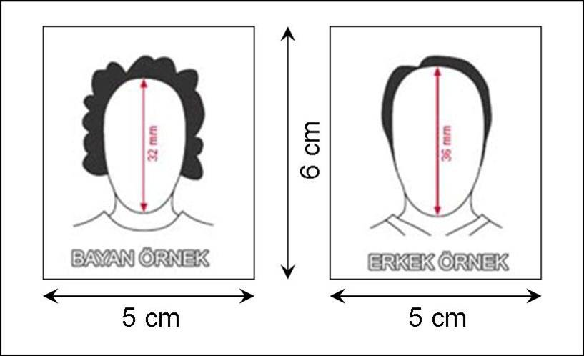
SINAVDAN ÖNCE
Araç sürmeyi öğrenmek üzere kursiyerlere eğitim ve sınavlarda araçları kullanmaları için kurs müdürlüklerince (düzenlenme tarihinden itibaren) 6 ay süreyle geçerli “K Sınıfı Sürücü Aday Belgesi” düzenlenir.” K belgeleri güncel olmalıdır.
Son altı ayda çekilmiş iki adet biyometrik fotoğraf olmalı. Adayların kimlik kontrolünde gerekli özen gösterilmeli. Giriş Belgesi, nüfus cüzdanı ve EK-9 daki bilgiler dikkatlice kontrol edilmelidir.

Slide 8
SINAVDAN ÖNCE
Direksiyon eğitimi dersi sınavı uygulama ve değerlendirme komisyonu başkanının sınav sırasında akan trafiği kontrol etmesi ve kursiyerin akan trafiği kontrol edip etmediğini tespit etmek amacı ile sağ, sol ve iç aynaların üzerine/yanına yedek ayna konulur.
Sınavda kullanılmak üzere Sınav Yürütme Komisyonuna bildirilen aracın arıza yapması veya millî eğitim müdürlüğünce geçerli sayılabilecek bir nedenle sınavda kullanılamaması hâlinde şartları haiz kursa ait başka bir araçla; kursun başka aracı bulunmaması hâlinde bir başka kursa ait araçla o günkü sınav yapılabilir. Sınav yapılamaması hâlinde kursiyerin sınav hakkı saklı kalır.”

Slide 9
SINAVDAN ÖNCE
Başkasının yerine sınavlara girenler veya girmeye teşebbüs edenler ile başkasını sınava girdirmeye teşebbüs eden veya girdirenler hakkında sınav yürütme komisyonunca tutanak tutularak Cumhuriyet Savcılığına suç duyurusunda bulunulur. Ayrıca bu kursiyerlerin kayıtları, Özel MTSK Modülü üzerinden iki yıl süre ile dondurulur.
Her aday kendi randevu saatinde sınava alınmalıdır.
Sınavlarda komisyonların veya diğer görevlilerin çalışmasını tehdit, hakaret veya zor kullanarak engelleyen ya da engellettiren kursiyer hakkında işlem yapılabilmesi için direksiyon eğitimi dersi uygulama ve değerlendirme komisyonu tarafından olay tutanakla tespit edilir. Bu durum il/ilçe milli eğitim müdürlüğünce sınav tarihinden sonraki ilk iş gününden itibaren Özel MTSK modülüne girilerek söz konusu kursiyerin sınav tarihi itibarıyla iki yıl süre ile kayıtları dondurulur.

Slide 10
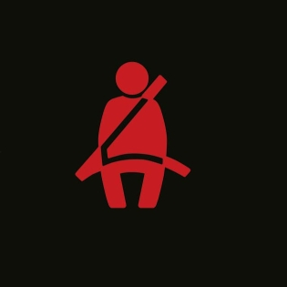
SINAV SÜRESİNCE
Emniyet kemeri kullanılması zorunlu olan araçlarda eğitim ve sınav esnasında araçta bulunanların emniyet kemerinin takılması zorunludur
Sınav güzergâhının uygun alanında Ek-3 20 Km Ek-4 30 km hıza ulaştıktan sonra ani fren yapılır.

Slide 11
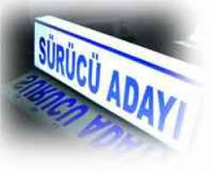
SINAVDAN SÜRESİNCE
Sınavını yaptığı kursiyerleri Yönetmelik eki “Direksiyon Eğitimi Dersi Sınav Değerlendirme Formu” (EK-3) veya (EK-4)’e göre değerlendirir.
Sınavın ilk beş dakikasında kursiyere formun “Araç Bilgisi Sorgulama” bölümündeki soruları sorarak değerlendirir.
Sınav süresinin 30 dakikalık kısmında;
a) “M”, “A1”, “A2”, “A” ve “B1” sınıfı sertifika sınavlarında “Yönetmelik Eki (EK-7)’deki Krokiye Göre Düzenlenen Alandaki Uygulamalara” ve “Sürüş Becerisi ve Trafik Algısına Yönelik Davranışlar” bölümlerindeki,
b) “B”, “C1”, “C”, “D1”, “D”, “BE”, “C1E”, “CE”, “D1E”, “DE” sınıfı sertifika sınavlarında “Sürüş Becerisi ve Trafik Algısına Yönelik Davranışlar” bölümlerindeki davranışları yapıp yapamadığına göre değerlendirilir.
Bütün kursiyerlerin sınavları tamamlandıktan sonra Özel MTSK Modülü üzerinden alınan direksiyon eğitimi sınav takip ve sonuç listesine sınav sonuçlarını yazarak imzalar ve sınav yürütme komisyonuna teslim eder.
“M”, “A1”, “A2”, “A” ve “B1” sınıfı sertifika sınavlarının akan trafikteki bölümünde sınav güzergâhında kurs tarafından temin edilen herhangi bir araçtan kursiyeri takip ederek değerlendirme yapar. Direksiyon eğitimi dersi sınavı uygulama ve değerlendirme komisyonu telsiz veya benzeri iletişim araçları ile kursiyeri yönlendirir. Kursiyeri Yönetmelik eki “Direksiyon Eğitimi Dersi Sınav Değerlendirme Formu” (Ek-3)’e göre değerlendirir

Slide 12
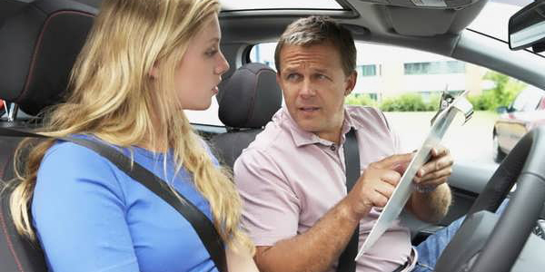
Direksiyon eğitimi dersi sınavında Yönetmelik eki “Direksiyon Eğitimi Dersi Sınav Değerlendirme Formu” (EK-3) veya (EK-4)’te yer alan değerlendirme davranışlarından; kırmızı renkte gösterilenleri bir defa, sarı renkte gösterilen maddelerden ikisini veya aynı maddeyi iki defa gerçekleştirmesi, mavi renkte gösterilenlerin ise beşini hatalı cevaplaması veya cevaplamaması hâlinde kursiyerin sınavını başarısız sayar.

Slide 13
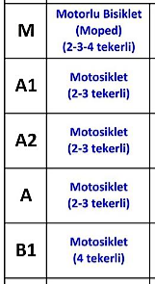
EK-3 M, A1, A2, A, B1 SINIFLARI

Slide 14
MOTORLU BİSİKLET ve MOTOSİKLET DİREKSİYON SINAV YERİ KROKİSİ (Ek-7)

Slide 15
M, A1, A2, A ,B1 SINIFI SERTİFİKA SINIFI SERTİFİKA SINAVI
“M”, “A1”, “A2”, “A” ve “B1” sınıfı sertifika sınavları, sınav güzergâhının bulunduğu karayolu üzerinde veya hemen bitişiğinde, (EK-7)’deki krokide belirlenen mesafelere göre seyyar olarak hazırlanan sınav alanında başlatılır. Bu alanda başarılı olan kursiyerin sınavına akan trafikte devam ettirilerek tamamlatılır.
Dokuz koni etrafında slalom yaptırılır ve koniler arasından geçmeye sağdan başlatılır.
8-10 metre uzunluğunda 15-20 cm genişliğinde 3-5 cm yüksekliğinde yüzeyi tırtıklı kullanılacağı zaman yere sabitlenen demir veya dayanıklı malzemeden yapılmış platform üzerinde düzlemesine hareket yaptırılır (“B1” sertifika sınıfı hariç). En az 20 km hıza ulaştıktan sonra ani fren yaptırılır.
20 km hıza ulaştıktan sonra önüne çıkan engelden kaçma eylemini yapar.

Slide 16
ARAÇ BİLGİSİ SORGULAMA BÖLÜMÜ (ek-3)

Slide 17
KROKİYE GÖRE DÜZENLENEN ALANDAKİ UYGULAMALAR BÖLÜMÜ(ek-3)

Slide 18
KROKİYE GÖRE DÜZENLENEN ALANDAKİ UYGULAMALAR BÖLÜMÜ(ek-3)
2 | KONİLER ARASINDAN GEÇME
 | a) Konilere çarpıyor ve deviriyor. | KIRMIZI
 | b) Ayakları yere değiyor (“B1” sertifika sınıfı hariç). | KIRMIZI
 | c) Sınırların dışına çıkıyor. Dönüşler esnasında hızını ayarlayamıyor. | KIRMIZI
 | ç) Düşüyor (“B1” sertifika sınıfı hariç). | KIRMIZI
3 | ENGELDEN KAÇMA
 | a) 20 km hıza ulaşamıyor. | KIRMIZI
 | b) 20 km hıza ulaştıktan sonra önüne çıkan engelden kaçamıyor. | KIRMIZI

Slide 19
KROKİYE GÖRE DÜZENLENEN ALANDAKİ UYGULAMALAR BÖLÜMÜ(ek-3)
4 | SEKİZ ÇİZME
 | a) Ayakları yere değiyor (“B1” sertifika sınıfı hariç). | KIRMIZI
 | b) Sınırların dışına çıkıyor. Dönüşler esnasında hızını ayarlayamıyor. | KIRMIZI
 | c) Düşüyor (“B1” sertifika sınıfı hariç). | KIRMIZI
5 | DENGE SAĞLAMA
 | a) Platform üzerinden geçemiyor ve aracın üzerinde denge sağlayamıyor (“B1” sertifika sınıfı hariç). | KIRMIZI
 | b) Platform üzerinden düşüyor (“B1” sertifika sınıfı hariç). | KIRMIZI
6 | FREN YAPMA VE DURMA
 | a) Fren yaparken panikliyor, aracı aşırı sarsıyor, düşüyor. | KIRMIZI
 | b) Fren sınırlarının dışına çıkıyor (motorlu bisiklet 20 metre, motosiklet 30 metre). | KIRMIZI
 | c) Düzgün duruş yapamıyor. Ön ve arka frenleri dengeli kullanmıyor. | KIRMIZI
7 | ANİ FREN YAPMA
 | a) 20 km hıza ulaştıktan sonra ani fren yapamıyor. | KIRMIZI
 | b) Ani fren davranışını gerçekleştirirken trafiği kontrol etmiyor. | KIRMIZI

Slide 20
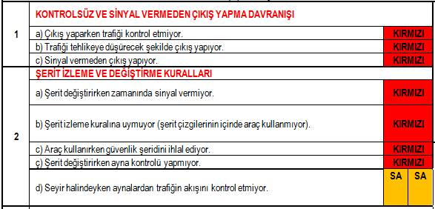
SÜRÜŞ BECERİSİ VE TRAFİK ALGISINA YÖNELİK DAVRANIŞLAR BÖLÜMÜ (ek-3)

Slide 21
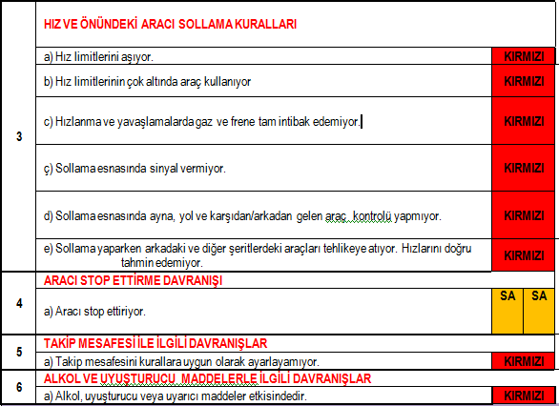
SÜRÜŞ BECERİSİ VE TRAFİK ALGISINA YÖNELİK DAVRANIŞLAR BÖLÜMÜ (ek-3)

Slide 22
SÜRÜŞ BECERİSİ VE TRAFİK ALGISINA YÖNELİK DAVRANIŞLAR BÖLÜMÜ (ek-3)
7 | KAVŞAK YAKLAŞIMINDA VE KAVŞAKLARDA KURALLARA UYGUN DAVRANIŞLAR
 | a) Kavşak yaklaşımında yavaşlamıyor. | KIRMIZI
 | b) Kavşakta ayna kontrolü yapmıyor. | KIRMIZI
 | c) Kavşakta şerit takibi yapmıyor. | KIRMIZI
 | ç) Kavşakta sinyal vermiyor. | KIRMIZI
 | d) Kavşak dönüşlerinde omuz bakışı yapmıyor. Kör noktaları kontrol etmiyor. | KIRMIZI
 | e) Kavşakta karşıdan ve yandan gelen araçları kontrol etmiyor. | SARI | SARI

Slide 23
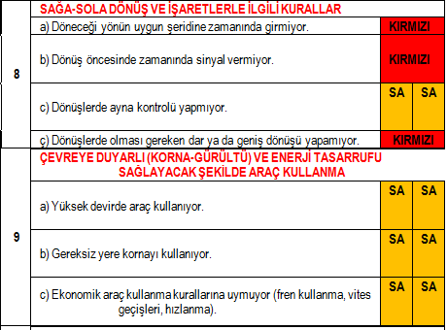
SÜRÜŞ BECERİSİ VE TRAFİK ALGISINA YÖNELİK DAVRANIŞLAR BÖLÜMÜ (ek-3)

Slide 24
SÜRÜŞ BECERİSİ VE TRAFİK ALGISINA YÖNELİK DAVRANIŞLAR BÖLÜMÜ (ek-3)

Slide 25
EK-4: B, BE, C1, C1E, C, CE, D1, D1E, D, DE, F SINIFLARI

Slide 26
ARAÇ BİLGİSİ SORGULAMA BÖLÜMÜ (EK-4)
1 | Lastiklerin havalarının yeterli olduğunu gözle kontrol edecek. | MAVİ
2 | Fren sistemlerini (el/ayak) gösterecek. | MAVİ
3 | Işıklandırma sistemi (Araçtaki bütün lambaları açıp kapattıracak). | MAVİ
4 | Yağ ve su göstergeleri gösterilecek. Hangi durumda tehlike olduğunu bilecek. | MAVİ
5 | Sinyal ikaz ışıklandırmalarını çalıştıracak. | MAVİ
6 | Aracın kaç vitesli olduğunu bilecek. | MAVİ
7 | Gaz ve debriyaj pedallarını gösterecek. | MAVİ
8 | Akünün yerini gösterecek. | MAVİ
9 | Yakıt göstergesindeki yakıt durumunu bilecek. | MAVİ
10 | Direksiyon kumandalarını (Uzun/kısa far, sinyal kolu ve silecek kolu) gösterecek. | MAVİ
11 | Araç kaputunun açacak, motor yağı/soğutma suyu konma yerini gösterecek. | MAVİ
12 | Araç bagajını açacak (stepne, kriko, reflektör, ilkyardım çantası) ve gösterecek. | MAVİ
13 | Dikiz aynalarının ayar yerini gösterecek. | MAVİ
14 | Cam sileceklerinin suyunun konulma yerini gösterecek. | MAVİ

Slide 27
SÜRÜŞ BECERİSİ VE TRAFİK ALGISINA YÖNELİK DAVRANIŞLAR BÖLÜMÜ (EK-4)
1 | Emniyet kemerini takmıyor. | KIRMIZI
2 | Araca bindiğinde ayna ayarlarını kontrol etmiyor. | SARI | SARI
3 | Araca bindiğinde koltuk ayarlarını kontrol etmiyor. | SARI | SARI
4 | Alkol, uyuşturucu veya uyarıcı maddeler etkisinde. | KIRMIZI
5 | Trafik polisi ile diğer yol ikaz ve değilşiklikleri veya yönlendirmeleri fark etmiyor. | KIRMIZI
6 | Araç kullanımı esnasında aşırı heyecanlı ve telaşlı bulundu. | KIRMIZI
7 | Geri geri giderken şeridini koruyarak köşeden sağa ya da sola dönemiyor. | SARI | SARI
8 | Kendisini geçmek isteyen araçlarla ilgili geçilme kurallarına uymuyor. | KIRMIZI

Slide 28
SÜRÜŞ BECERİSİ VE TRAFİK ALGISINA YÖNELİK DAVRANIŞLAR BÖLÜMÜ (EK-4)
9 | ARACI ÇALIŞTIRMA VE HAREKETE GEÇİRME USUL VE KURALLARI
 | a) Aracı çalıştıramıyor. | SARI | SARI
 | b) Araç çalıştığı halde marşa uzun süreli basıyor. | SARI | SARI
 | c) Aracı çalıştırırken vitesi boşa almıyor. | SARI | SARI
 | ç) Doğru vitesle kalkış yapamıyor. | SARI | SARI
 | d) Hareket ettirirken aracı stop ettiriyor. | SARI | SARI
10 | EMNİYETLİ VE RAHAT KALKIŞ KURALLARI
 | a) Kalkış yaparken ön ve arka trafiği kontrol etmiyor. | KIRMIZI
 | b) Kalkış yaparken sinyal vermiyor. | KIRMIZI
 | c) Aracı sarsarak kaldırıyor. | SARI | SARI
 | ç) Aracı stop ettiriyor. | SARI | SARI
 | d) Öndeki ya da arkadaki araçla kalkış mesafesini ayarlayamıyor. | SARI | SARI

Slide 29
SÜRÜŞ BECERİSİ VE TRAFİK ALGISINA YÖNELİK DAVRANIŞLAR BÖLÜMÜ (EK-4)
11 | KONTROLSÜZ VE SİNYAL VERMEDEN ÇIKIŞ YAPMA DAVRANIŞI
 | a) Çıkış yaparken trafiği kontrol etmiyor. | KIRMIZI
 | b) Çıkış yaparken sinyal vermiyor. | KIRMIZI
 | c) Trafiği tehlikeye düşürecek şekilde çıkış yapıyor. | KIRMIZI
 | ç) Çıkış yaparken aracı doğru konumlandıramıyor. | SARI | SARI
12 | TEHLİKELİ DAVRANIŞLAR, ŞERİT İZLEME VE DEĞİŞTİRME KURALLARI
 | a) Şerit değiştirirken çizgilerin anlamına uygun hareket etmiyor (kesik ve sürekli). | SARI | SARI
 | b) Şerit değiştirirken zamanında sinyal vermiyor. | KIRMIZI
 | c) Şerit izleme kuralına uymuyor (şerit çizgilerinin içinde araç kullanmıyor). | KIRMIZI
 | ç) Araç kullanırken güvenlik şeridini ihlal ediyor. | KIRMIZI
 | d) Şerit değiştirirken ayna kontrolü yapmıyor. | KIRMIZI
 | e) Trafiği kontrol etmeden şerit değiştiriyor. | KIRMIZI

Slide 30
SÜRÜŞ BECERİSİ VE TRAFİK ALGISINA YÖNELİK DAVRANIŞLAR BÖLÜMÜ (EK-4)
13 | ÖNÜNDEKİ ARACI SOLLAYIP GEÇME KURALLARI
 | a) Sollama esnasında sinyal vermiyor. | KIRMIZI
 | b) Sollama esnasında ayna kontrolü yapmıyor. | KIRMIZI
 | c) Sollama yaparken arkadaki ve diğer şeritlerdeki araçları tehlikeye atıyor. Hızlarını dikkate almıyor. | KIRMIZI
14 | KAVŞAĞA YAKLAŞMADA VE KAVŞAKLARDA UYGUN DAVRANIŞLAR
 | a) Kavşağa yaklaşırken yavaşlamıyor. | KIRMIZI
 | b) Kavşakta ayna kontrolü yapmıyor. | KIRMIZI
 | c) Kavşakta şerit takibi yapmıyor. | KIRMIZI
 | ç) Kavşakta sinyal vermiyor. | KIRMIZI
 | d) Kavşak dönüşlerinde omuz bakışı yapmıyor. Kör noktaları kontrol etmiyor. | SARI | SARI
 | e) Kavşakta karşıdan ve yandan gelen araçları kontrol etmiyor. | SARI | SARI

Slide 31
SÜRÜŞ BECERİSİ VE TRAFİK ALGISINA YÖNELİK DAVRANIŞLAR BÖLÜMÜ (EK-4)
15 | EĞİMLİ YOLDA ARACI DURDURMA VE KALDIRMA BECERİSİ
 | a) Sinyal vererek sağ şeride geçmiyor. | KIRMIZI
 | b) Aracı 50 cm den fazla geri kaçırıyor. | SARI | SARI
 | c) Aracı stop ettiriyor. | SARI | SARI
 | ç) Ayna kontrolü yapmıyor. | KIRMIZI
 | d) Sinyal vererek aracı tekrar hareket ettiremiyor. | KIRMIZI

Slide 32
SÜRÜŞ BECERİSİ VE TRAFİK ALGISINA YÖNELİK DAVRANIŞLAR BÖLÜMÜ (EK-4)
16 | Trafik ışık ve işaretlerine dikkat etmiyor, işaretlere uymuyor | KIRMIZI
17 | Yoldan geçen araçlara geçiş kolaylığı sağlayamıyor. | KIRMIZI
18 | Takip mesafesini kurallara uygun olarak ayarlayamıyor. | KIRMIZI
19 | Yaya ve okul geçitlerinde yayalara ve bisikletlilere yol vermiyor. | KIRMIZI
20 | Hemzemin geçitlerinde geçiş kurallarına uymuyor. | KIRMIZI
21 | Geçiş üstünlüğü hakkına sahip olan araçlara geçiş izni vermiyor. | SARI | SARI
22 | Ani fren yapma kurallarına uymuyor (30 km hızla giderken). | SARI | SARI
23 | Araç seyir halindeyken iç ve dış aynalardan trafiğin akışını kontrol etmiyor. | SARI | SARI
24 | Yol giriş-çıkış kurallarına uymuyor, kontrosüz giriş ve çıkış yapıyor . | SARI | SARI

Slide 33
SÜRÜŞ BECERİSİ VE TRAFİK ALGISINA YÖNELİK DAVRANIŞLAR BÖLÜMÜ (EK-4)
25 | ARAÇ KUMANDA PEDALLARINA (GAZ, FREN, DEBRİYAJ) İNTİBAK ETME
 | a) Vites değiştirirken debriyaj ve gaz pedalına tam ve doğru basmıyor. | SARI | SARI
 | b) Vites değiştirirken sıralamaya uymuyor. | SARI | SARI
 | c) Vites değiştirirken aracın kontrolünü kaybediyor. | SARI | SARI
 | ç) Aracı stop ettiriyor. | SARI | SARI
26 | DİREKSİYON HAKİMİYETİ
 | a) Direksiyon simidini doğru pozisyonda tutmuyor. | SARI | SARI
 | b) Aracı sağa sola savuruyor. | KIRMIZI
 | c) Şerit çizgisini takip edemiyor. | SARI | SARI

Slide 34
SÜRÜŞ BECERİSİ VE TRAFİK ALGISINA YÖNELİK DAVRANIŞLAR BÖLÜMÜ (EK-4)
27 | SAĞA-SOLA DÖNÜŞ KURALLARI VE İŞARETLERİ
 | a) Döneceği yönün uygun şeridine zamanında girmiyor. | KIRMIZI
 | b) Dönüş öncesinde zamanında sinyal vermiyor. | KIRMIZI
 | c) Dönüşlerde ayna kontrolü yapmıyor. | KIRMIZI
 | ç) Dönüşlerinde omuz bakışı yapmıyor. Kör noktaları kontrol etmiyor. | SARI | SARI
28 | HIZ KURALLARI İLE İLGİLİ DAVRANIŞLAR
 | a) Hız limitlerini aşıyor. | KIRMIZI
 | b) Yol için belirlenen azami hız sınırını dikkate almıyor. | SARI | SARI
 | c) Yaya, okul ve bisiklet v.b. geçit alanlarında hızını düşürmüyor. | KIRMIZI
 | ç) Hız levhalarına uymuyor. | KIRMIZI
 | d) Hızlanma ve yavaşlanmalarda aracın hızını ayarlayamıyor. | SARI | SARI

Slide 35
SÜRÜŞ BECERİSİ VE TRAFİK ALGISINA YÖNELİK DAVRANIŞLAR BÖLÜMÜ (EK-4)
Geri geri park alanında her araç uygun yere park edilmeli. Sedan araç yerine hb araç park edilmemeli veya hb araç yerine sedan araç park edilmemelidir.
Geri geri park alanında her araç uygun yere park edilmeli. Sedan araç yerine hb araç park edilmemeli veya hb araç yerine sedan araç park edilmemelidir.
29 | ARAÇLARIN ARASINA PARK ETME KURALLARI
 | a) Park etme becerisi zayıf. | SARI | SARI
 | b) Koniler arasında en fazla iki hamlede park edemiyor. | KIRMIZI
 | c) Park yaparken kaldırım veya konilere çarpıyor. | KIRMIZI
 | ç) Kaldırıma 50 cm’den fazla uzağa park ediyor. | KIRMIZI
Geri geri park alanında her araç uygun yere park edilmeli. Sedan araç yerine hb araç park edilmemeli veya hb araç yerine sedan araç park edilmemelidir.

Slide 36
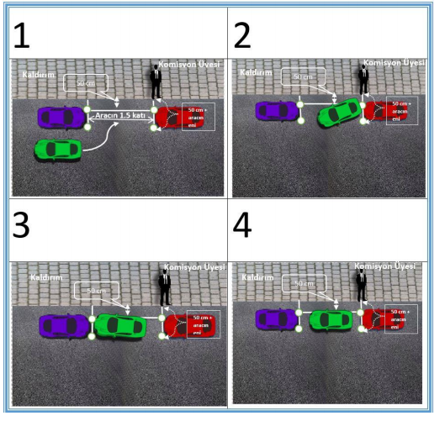
SÜRÜŞ BECERİSİ VE TRAFİK ALGISINA YÖNELİK DAVRANIŞLAR BÖLÜMÜ (EK-4)

Slide 37
SÜRÜŞ BECERİSİ VE TRAFİK ALGISINA YÖNELİK DAVRANIŞLAR BÖLÜMÜ (EK-4)
30 | ARACI GERİ VİTESTE KULLANMA KURALLARI
 | a) Aracı geri viteste kullanırken aracı sağa veya sola doğru kaydırıyor, araçın hakimiyetini sağlayamıyor. | KIRMIZI
 | b) Aracı geri viteste kullanırken aynaları kullanarak trafik kontrolü yapmıyor. | KIRMIZI
 | c) Aracı geri viteste kullanırken belirlenen şerit çizgilerini ihlal ediyor. | SARI | SARI
Lütfen Geri geri gelme alanında araçların arkasında bekleyiniz.

Slide 38
SÜRÜŞ BECERİSİ VE TRAFİK ALGISINA YÖNELİK DAVRANIŞLAR BÖLÜMÜ (EK-4)
31 | ÇEVREYE DUYARLI (KORNA-GÜRÜLTÜ) VE ENERJİ TASARRUFU SAĞLAYACAK ŞEKİLDE ARAÇ KULLANMA
 | a) Yüksek devirde araç kullanıyor. | SARI | SARI
 | b) Gereksiz yere kornayı kullanıyor. | SARI | SARI
 | c) Ekonomik araç kullanma kurallarına uymuyor (fren kullanma, vites geçişleri, hızlanma). | SARI | SARI
32 | DURMA, DURAKLAMA, İNDİRME VE PARK ETME KURALLARI
 | a) Sinyal vermeden duruyor. | KIRMIZI
 | b) Kaldırıma veya sağ şeritte uygun mesafeye yanaşmadan duruyor. | SARI | SARI
 | c) Durma işlemi sonucunda el frenini çekerek aracı sabitlemiyor. | SARI | SARI
 | ç) Aracı durdurduktan sonra motoru stop ettirmiyor. | SARI | SARI
 | d) Aracı durdurması veya park etmesi yasak bir yerde duruduruyor | KIRMIZI

Slide 39
SINAV KOMİSYONU
Başkan (Adı/Soyadı/İmza) |  |  | Üye (Adı/Soyadı/İmza)
Sınav Tarihi | SONUÇ:
 | BAŞARILI
 | BAŞARISIZ |  | NEDENİ :Adayın başarısız olmasının neden/nedenlerini yazınız.

Slide 40
ADAYLARDAN SIK GELEN ŞİKAYETLER
Komisyon başkanının heyecanlı ve telaşlı olması.
Komisyon başkanının ayağını debriyaj veya frende basılı unutması.
Komisyonun adayı rencide edici ifadeler kullanması
Komisyonun adayla selamlaşmaması
Komisyonun adayla gereksiz konuşmalar yaparak dikkat dağıtması.
Komisyonların farklı farklı uygulamaları.
Komisyonların “benden aday geçmesi zordur” gibi ifadeleri.
Komisyonların sabah geçen aday sayısı ile öğleden sonra geçen aday sayısını aynı tutmaya çalışması
Komisyonun adaylara “çok aday geçirirsem görev alamam” gibi söylemleri.
Komisyonların “ben geçirecektim ama müfettiş var” demeleri.

